Slide 1
Государственное казенное общеобразовательное учреждение «Средняя общеобразовательная школа при учреждениях уголовно-исполнительной системы» ТСП г. Кемерово ФКУ ИК-40 Четвертый этап регионального школьного конкурса профессионального мастерства «Призвание – учитель!» мастер-класс «Учиться всегда пригодиться!»
Тема: Кейс – метод как педагогическая технология
Автор:
Кольмиллер Светлана Геннадьевна
учитель математики
высшей квалификационной категории
ГКОУ «СОШ при УУИС»

Slide 2
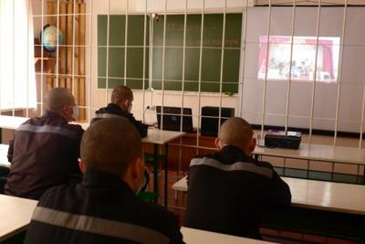
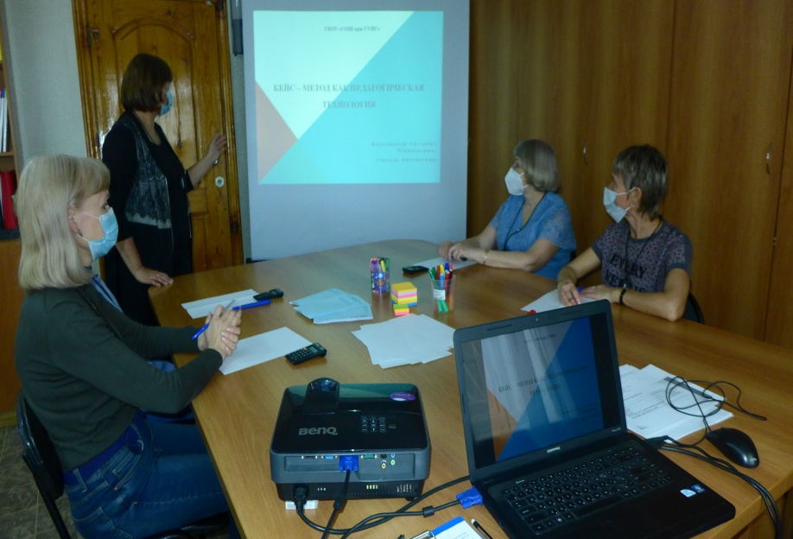
Актуальность
Актуальность кейс-метода в настоящее время обусловлена общей направленностью образования не столько на получение предметных знаний, сколько на формирование компетентностей, развитие способностей к самообразованию, саморазвитию, самореализации; к оптимальному поведению и деятельности в различных жизненных ситуациях; направлена на будущую профессиональную деятельность

Slide 3
Цель и задачи мастер - класса
Цели мастер-класса:
1. Демонстрация опыта работы по Кейс – технологии.
2. Разработка авторской модели задания по данной технологии.
Задачи мастер-класса:
1. Способствовать созданию условий для профессионального самосовершенствования педагогов.
2. Продемонстрировать возможности применения кейс – технологии в обучении и воспитании.

Slide 4
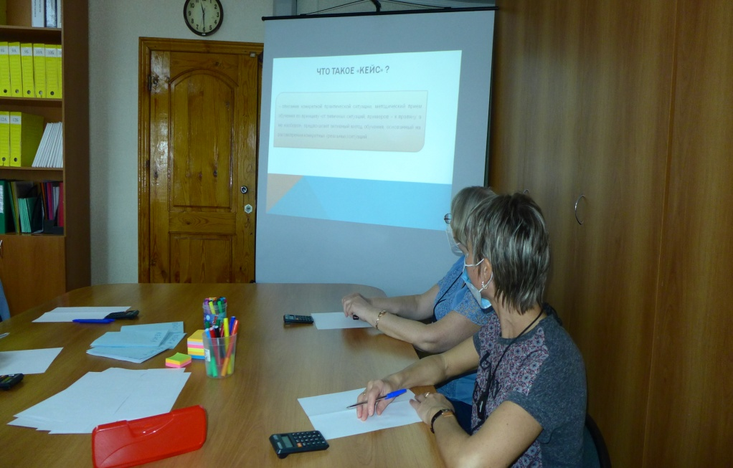
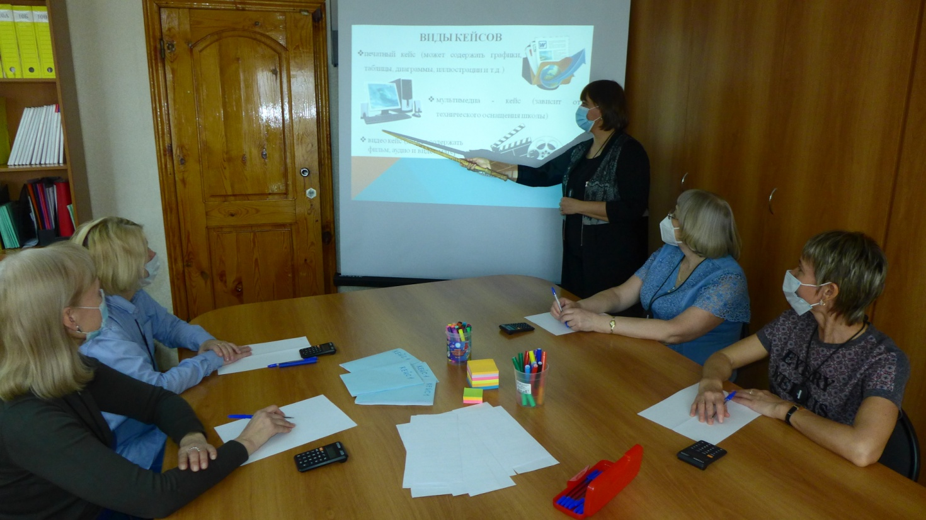
Определение кейс - технологии
Кейс – технологии -группа образовательных технологий, методов и приёмов обучения, основанных на решении конкретных проблем, задач, позволяют взаимодействовать всем обучающимся, включая преподавателя.

Slide 5
Виды кейсов
Виды | Содержание кейса | Цель создания кейса | Основная обучающая, образовательная задача кейса
Практический кейс | Жизненные ситуации | Познание, понимание жизни | Тренинг поведения
Обучающий кейс | Учебные (условные) ситуации | Понимание типичных характеристик ситуации | Анализ, осмысливание
Научно-исследовательский кейс | Исследовательские ситуации | Создание моделей ситуаций | Исследование, проектирование

Slide 6
Методы кейс – технологии
Метод инцидентов
Метод разбора деловой корреспонденции (баскетметод)
Игровое проектирование
Ситуационно-ролевая игра
Метод дискуссии
Кейс – стади

Slide 7
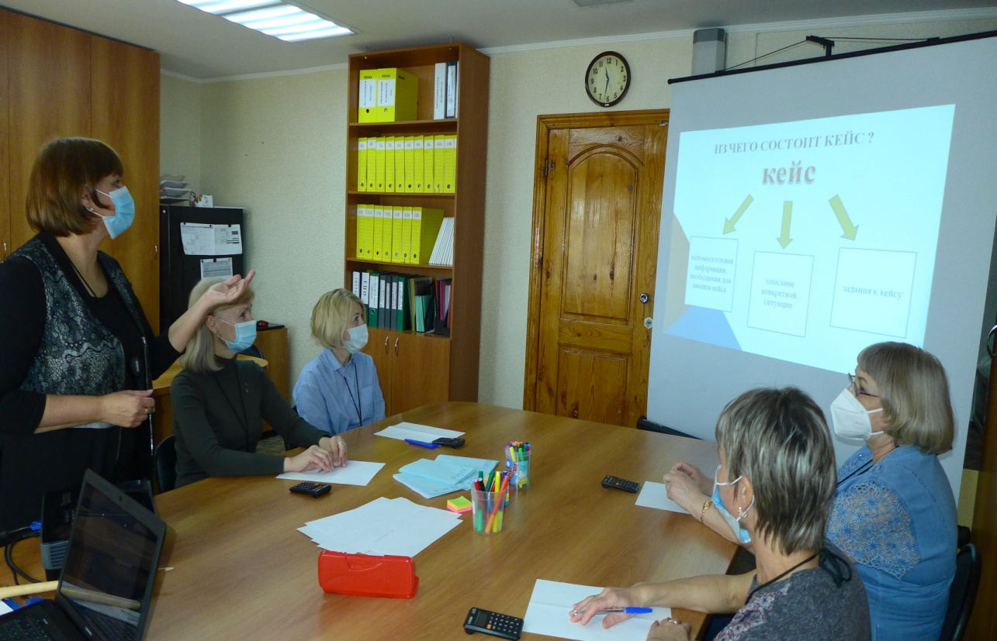
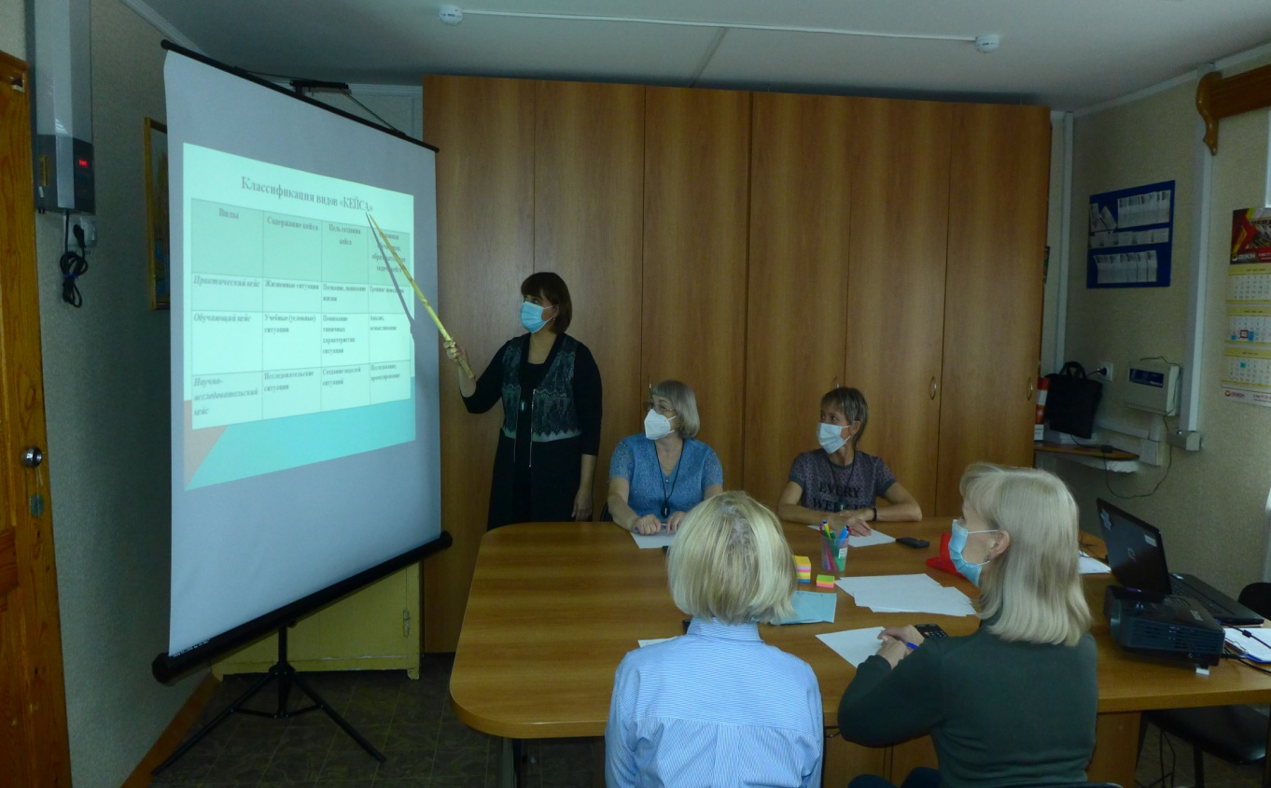
Этапы создания кейса
Сложная творческая работа по созданию кейса
Деятельность преподавателя в аудитории

Slide 8
Фрагмент имитационной игры Кейс «Проценты в стоматологии»

Slide 9
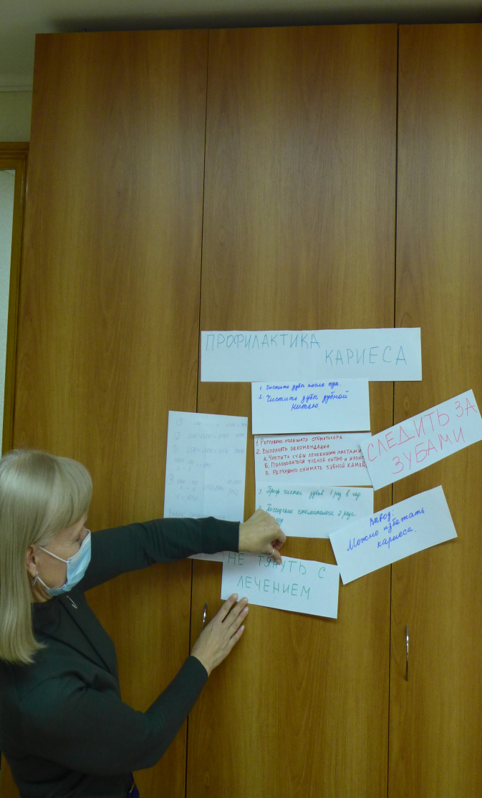
Этапы имитационной игры
Организационный момент
Работа в группах по поиску поставленной проблемы
Обсуждение предложенных решений
Подведение итогов, обобщение полученных результатов
Инструктаж по домашнему заданию
Рефлексия

Slide 10
Моделирование

Slide 11
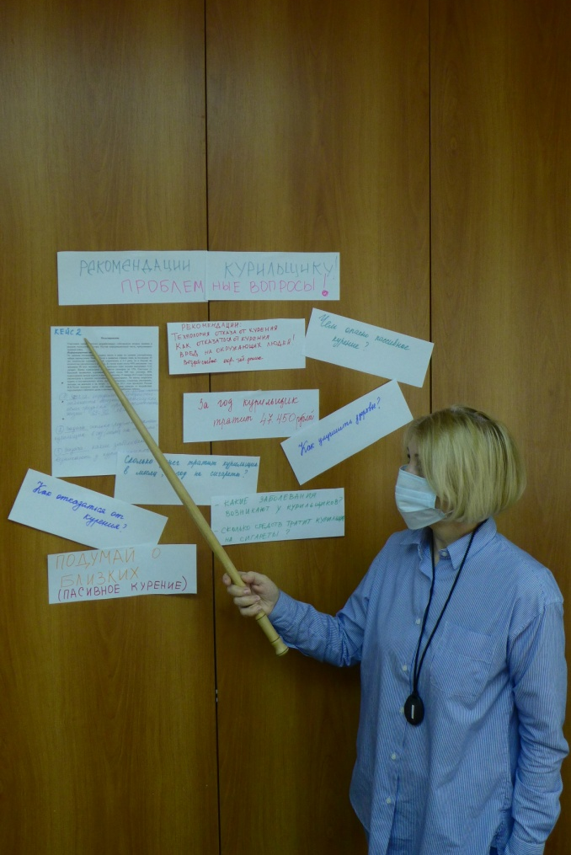
План работы
Внимательно изучили информационную часть кейса
Выделили основную проблему
Предложили возможные решения
Обобщили полученные знания
Подготовили рекомендации

Slide 12
Рефлексия
Рефлексия кейса | 5 | 4 | 3 | 2 | 1
Интересно
Трудоемко
Понятно
Полезно
Неинтересно
Легко
Сложно
Бесполезно
Что более всего удивило Вас при выполнении кейса (факт, идея, процесс, мысль)?

Slide 13
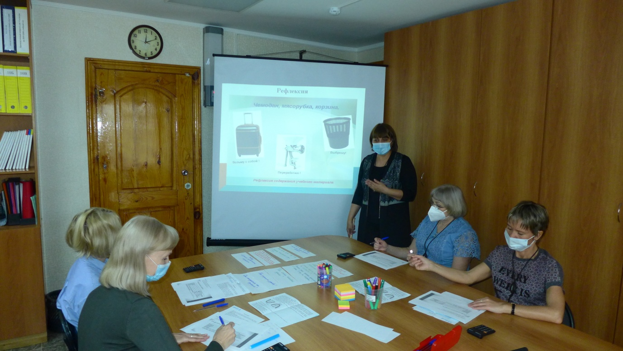
Рефлексия

Slide 14
Спасибо за внимание!

Slide 15
Государственное казенное общеобразовательное учреждение «Средняя общеобразовательная школа при учреждениях уголовно-исполнительной системы» ТСП г. Кемерово ФКУ ИК-40 Четвертый этап регионального школьного конкурса профессионального мастерства «Призвание – учитель!» мастер-класс «Учиться всегда пригодиться!»
Тема: Кейс – метод как педагогическая технология
Автор:
Кольмиллер Светлана Геннадьевна
учитель математики
высшей квалификационной категории
ГКОУ «СОШ при УУИС»

